Slide 1




Khởi động

Slide 2








Bố đi công tác xa, em muốn nhờ bố mua quà cho em thì em phải làm thế nào?
Viết tin nhắn
cho bố.

Slide 3

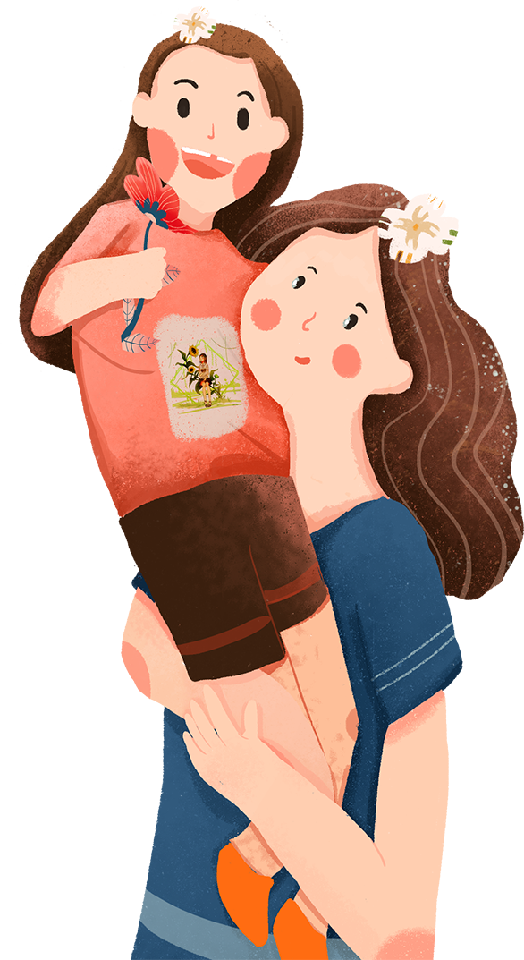
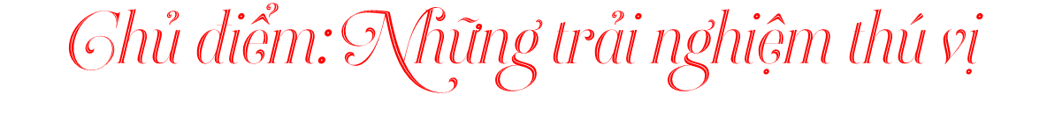


Bài 2 – Tiết 4

Slide 4




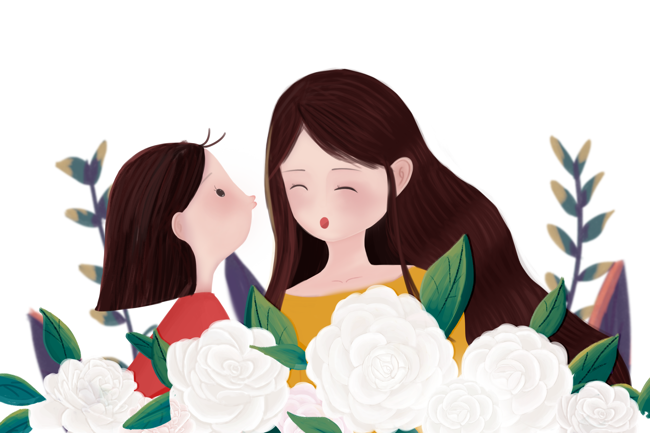

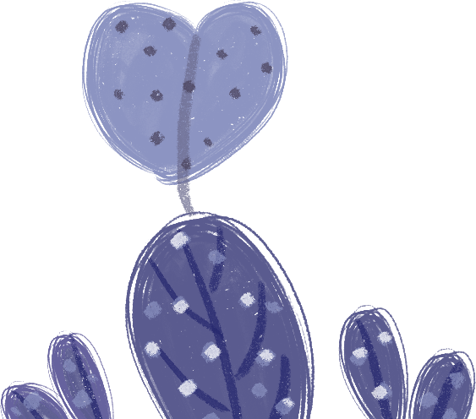

Slide 5






Các bạn hãy cùng mình hoàn thành hai bài tập sau để chúng ta chuẩn bị món quà xinh xắn dành tặng cho mẹ nhé!

Slide 6
Trước tiên, chúng mình hãy hoàn thành bài tập sau để hái một bông hoa xinh đã nở trong vườn nhé!

Slide 7
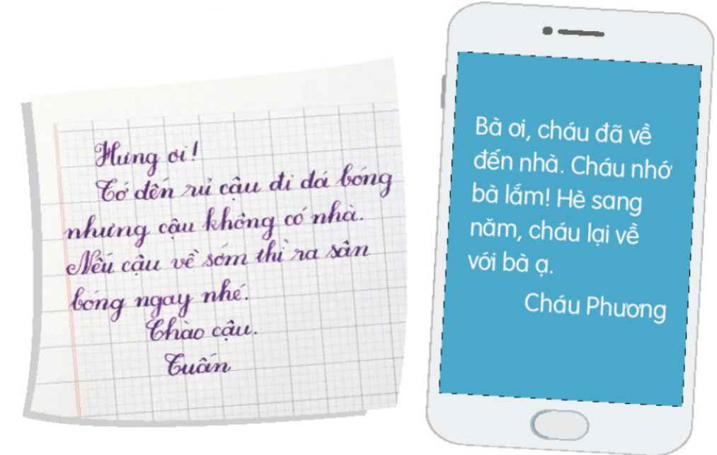
1. So sánh để tìm những điểm giống nhau và khác nhau giữa 2 tin nhắn dưới đây:
a. Người viết tin nhắn và người nhận tin nhắn
b. Nội dung tin nhắn
c. Phương tiện thực hiện

Slide 8
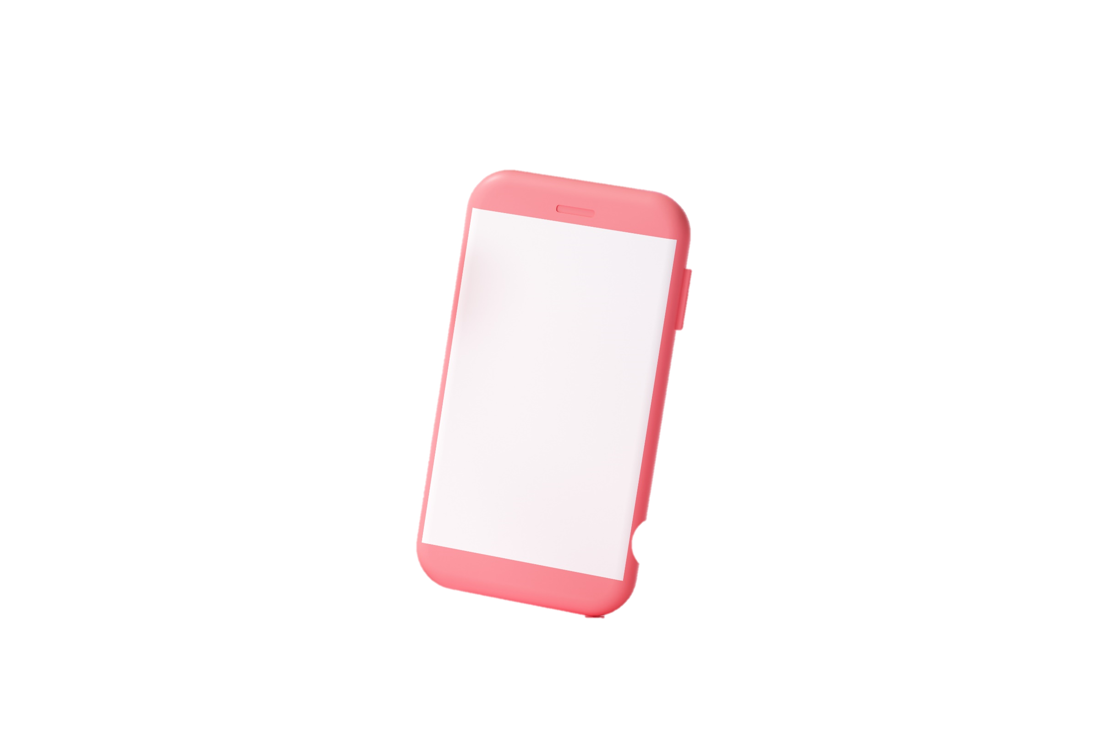

Bà ơi, cháu đã về đến nhà rồi ạ. Cháu nhớ bà lắm! Hè sang năm cháu lại về với bà.
Cháu Phương
Hưng ơi!
Tớ đến rủ cậu đi đá bóng nhưng cậu không có nhà. Nếu cậu về sớm thì ra sân bóng ngay nhé.
Chào cậu.
Tuấn

Slide 9


Cùng nhau thảo luận để trả lời câu hỏi

Slide 10



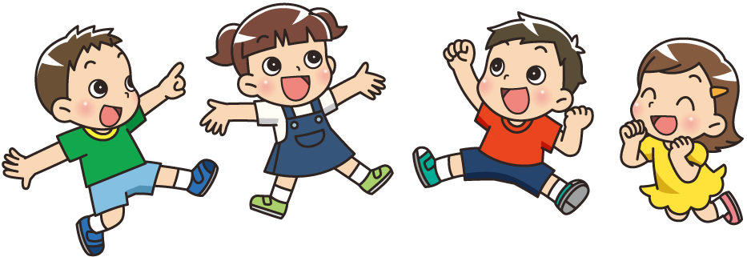

Slide 11
a. Người viết tin nhắn và người nhận tin nhắn
Hình 1:
Người viết: Tuấn
Người nhận: Hưng
Hình 2:
Người viết: Cháu Phương
Người nhận: Bà
b. Nội dung tin nhắn
Hình 1: Hẹn bạn ra sân bóng
c. Phương thức thực hiện
Hình 1: viết thư tay
Hình 2: Thông báo với bà rằng đã về nhà, hẹn bà hè sang năm lại về với bà
Hình 2: Gửi tin nhắn trên điện thoại

Slide 12





Slide 13





Slide 14
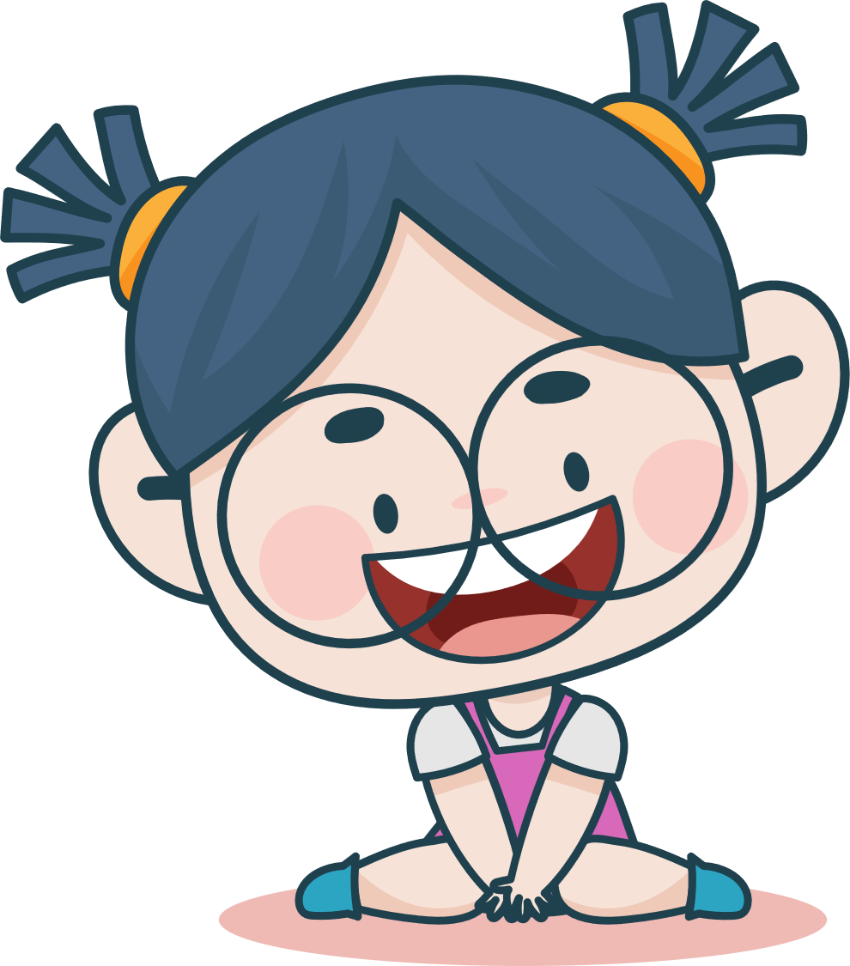
Tiếp đến, chúng mình hãy hoàn thành bài tập sau để cầm bông hoa xinh này đến tặng mẹ nhé!

Slide 15
2. Em hãy soạn tin nhắn với một trong các tình huống sau:
a. Em nhắn người thân mua cho mình một đồ dùng học tập.
b. Em nhắn bạn mang cho mình mượn cuốn truyện.

Slide 16
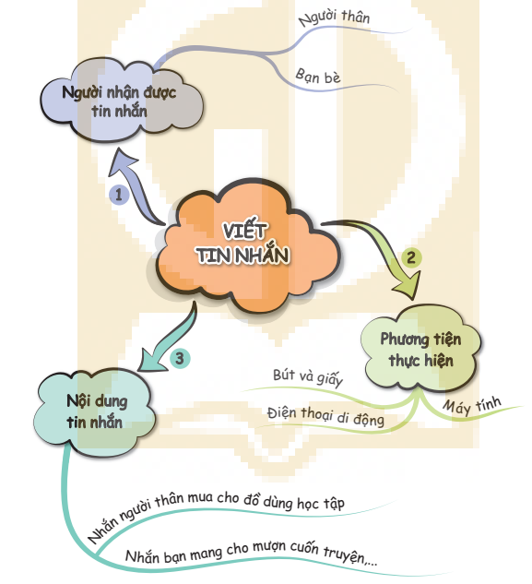

Slide 17
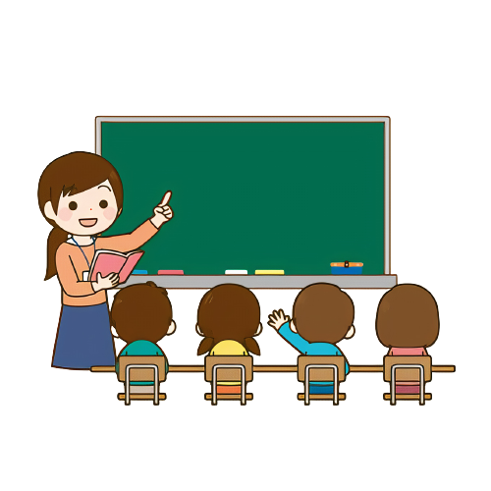

Chia sẻ trước lớp
Trình bày
Nhận xét

Slide 18



Trao đổi bài viết
Tin nhắn đã đúng yêu cầu
Tin nhắn có nhiều câu văn hay
(dùng từ hay)
Tin nhắn có sáng tạo
(thêm ý mới)

Slide 19
Mẹ ơi, lọ mực của con sắp hết rồi. Mai mẹ đi qua hiệu sách mua giúp con một lọ mực mới nhé ạ!
Con cảm ơn mẹ.
Con của mẹ
Ánh

Slide 20
Hoa ơi!
Cậu đã đọc xong cuốn truyện “Hoàng Tử bé” chưa? Nếu xong rồi thì mai cậu cho tớ mượn với nhé! Tớ hứa sẽ giữ gìn thật cẩn thận và sớm trả lại cậu.
Cảm ơn cậu.
Bạn của cậu
Nguyệt

Slide 21
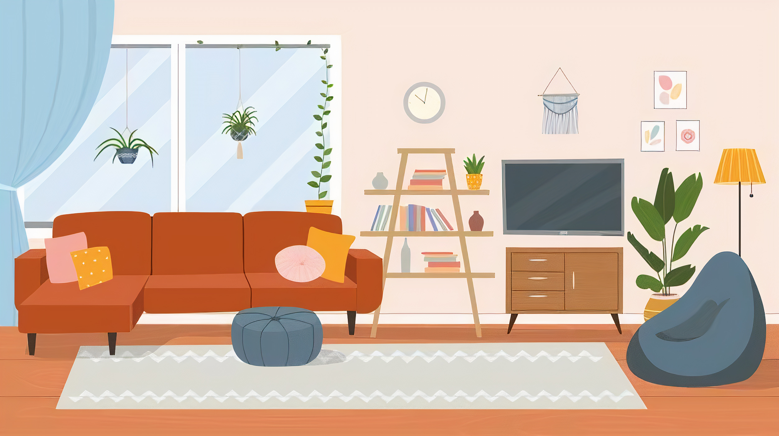
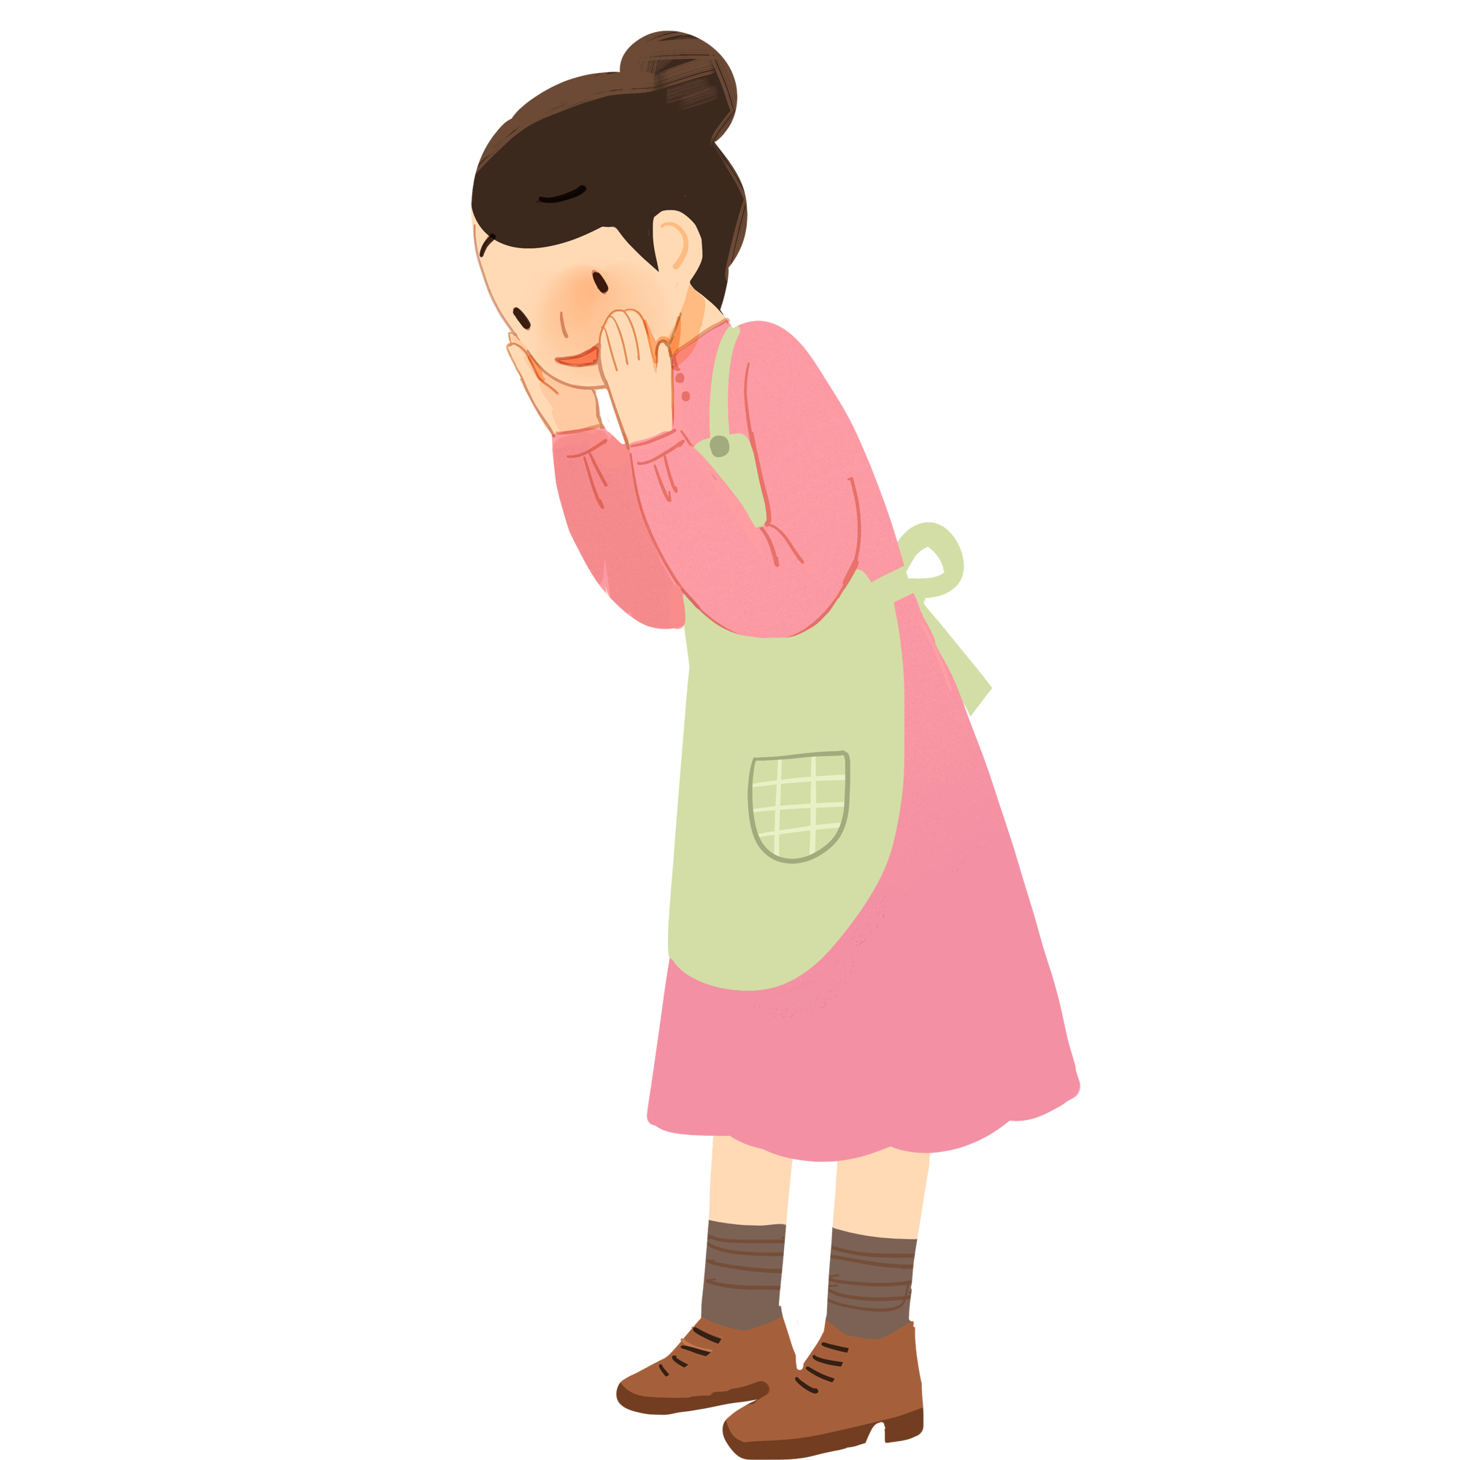
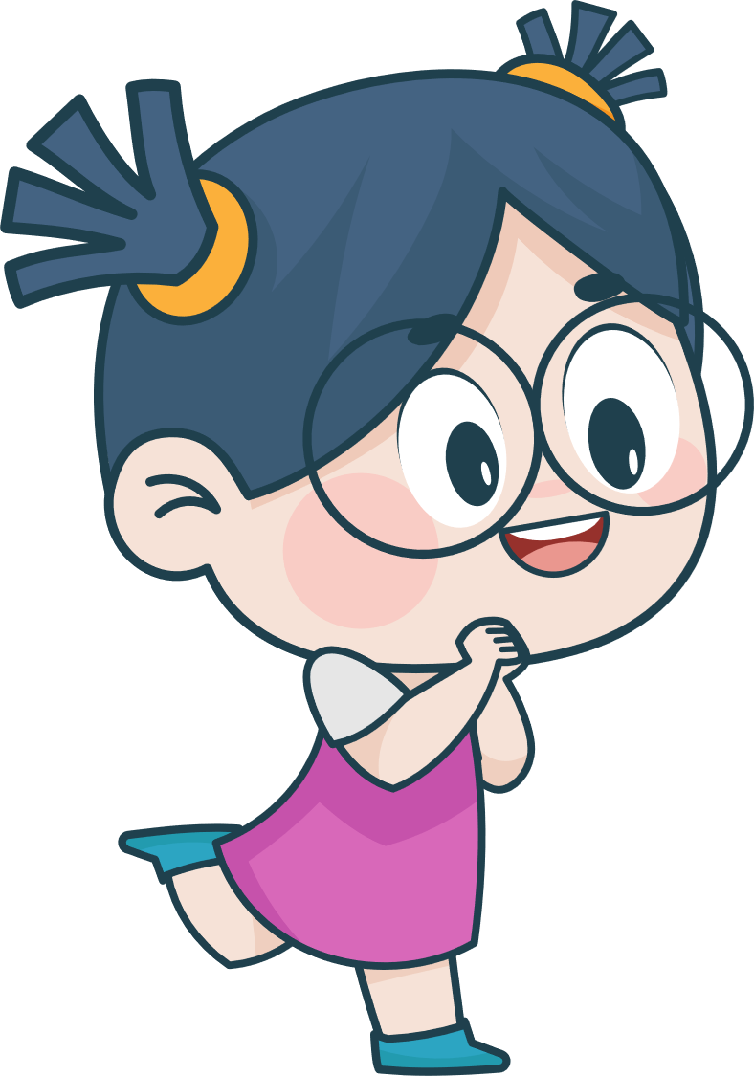

Slide 22
Vận dụng

Slide 23
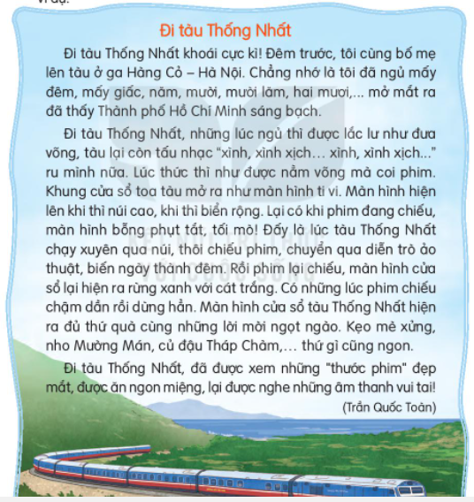
Tìm đọc câu chuyện, bài văn, bài thơ,… viết về những hoạt động yêu thích của trẻ em.

Slide 24
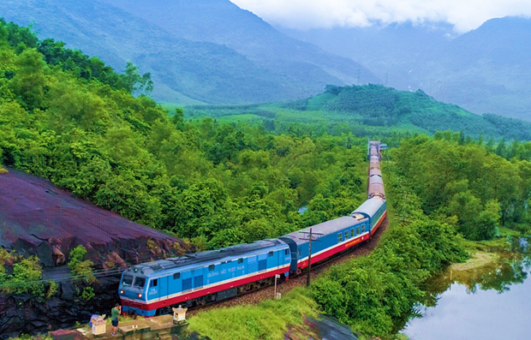
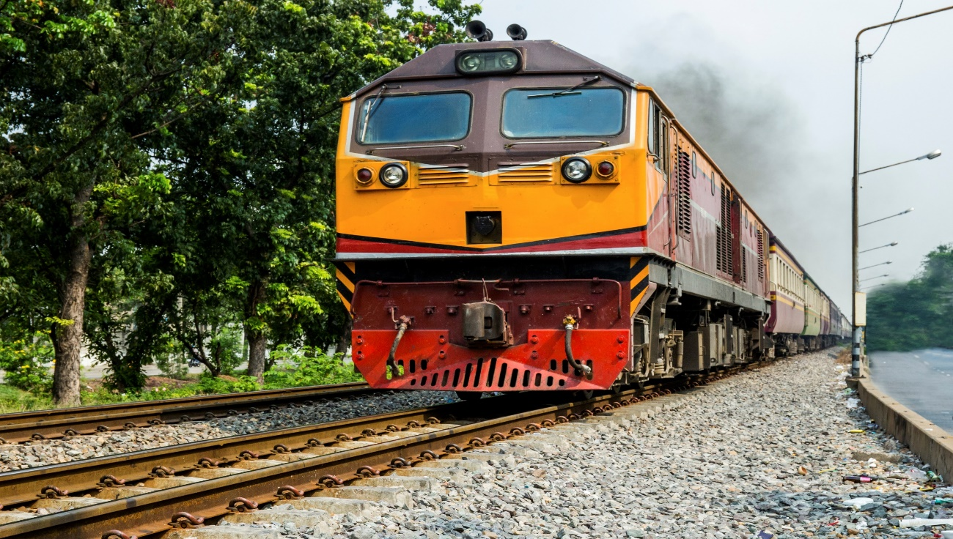

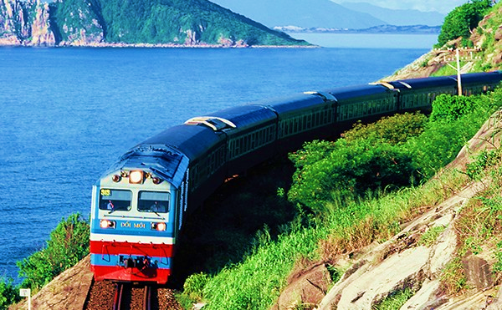

Slide 25

Dặn dò
Tìm đọc câu chuyện, bài văn, bài thơ… theo yêu cầu phần đọc mở rộng.
Xem trước bài số 3

Slide 26


